Slide 1
Structuur in de aanvragen

Slide 2
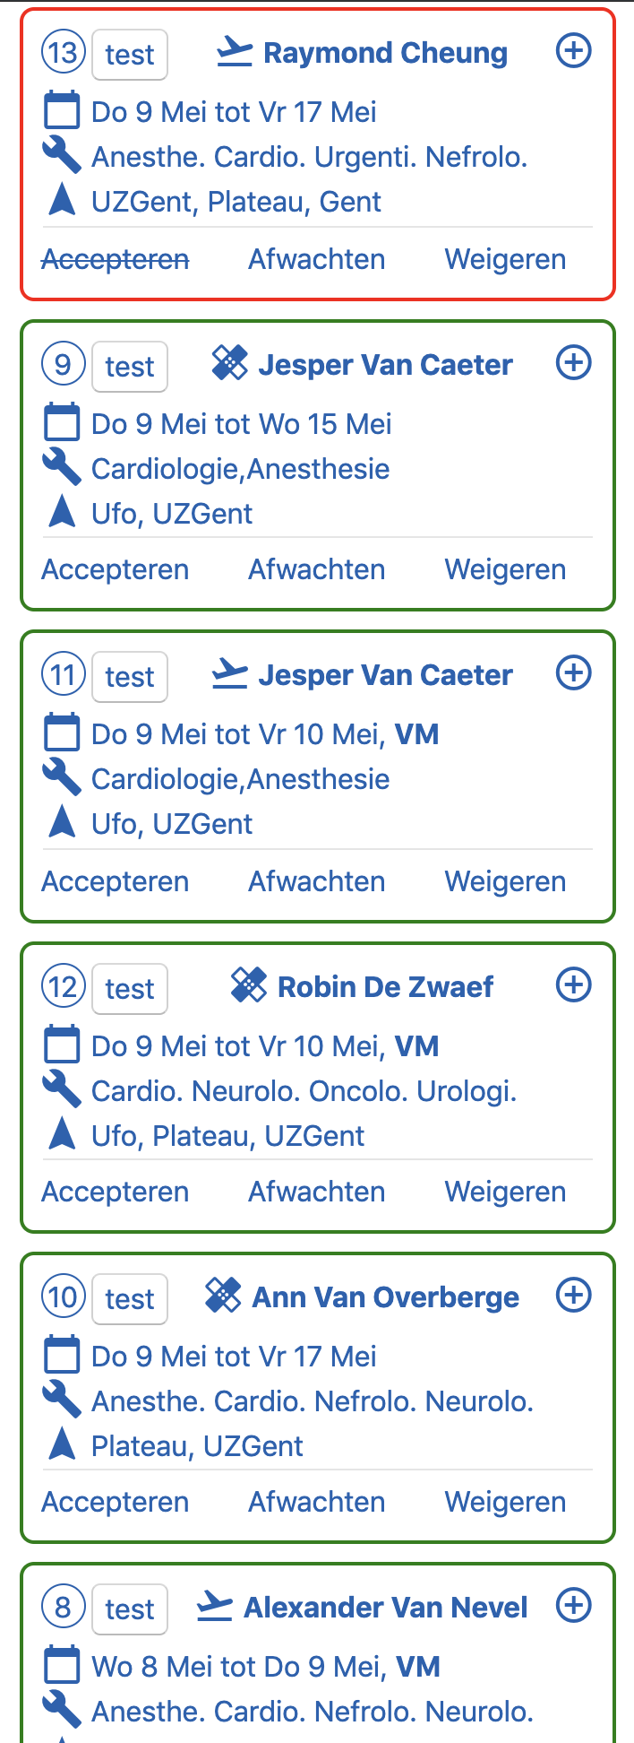

Slide 3
Oplossing
1. Filters (& Favorieten)
2. Sorteren
3. Live zoeken

Slide 4
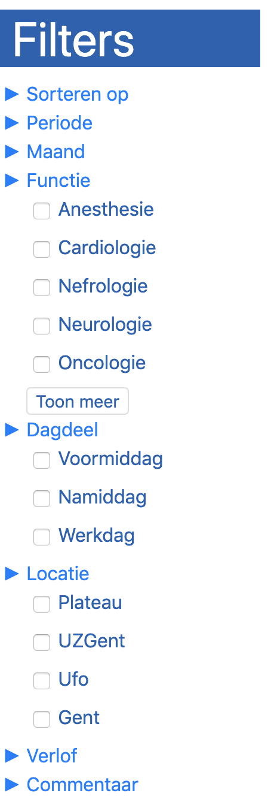
1. Filters
1.1. Dokters Filteren
Is er een Functie aangevinkt?
ja
nee
Bezit die dokter de functie?
Controleer volgende filter
ja
nee
…
Stop en controleer de volgende dokter

Slide 5
1. Filters
Favorieten
Controleer volgende filter
…
ja
Bestaat de persoon binnen de favorieten lijst?
nee
Voeg vooraan aan de lijst toe
Voeg achteraan toe

Slide 6
Ingebouwde sorteerfuncties van Angular voor elk type sortering => synchrone callback
2. Sorteren
—> Gefilterd
+ Gesorteerd

Slide 7
Alle invoer van een dokter (naam, locatie, skills etc.) pushen in een array
3. Live Zoeken
Alle mogelijke eigenschappen van de dokter aflopen en proberen matchen met invoer
—> Gefilterd
—> Gesorteerd
+ Zoek criteria

